Slide 1
Воинские звания военнослужащих. Военная форма одежды и знаки различия.
МКОУ «Гимназия №1 Искитимского района»

Slide 2
Учебные вопросы
Воинские звания военнослужащих ВС РФ
Знаки различия
по воинским званиям
по функциональному предназначению
по принадлежности
Военная форма одежды
© Макян Гарегин Андреевич

Slide 3
Нормативно-правовая основа
Федеральный закон «О воинской обязанности и военной службе»
(ФЗ № 53 от 28 марта 1998 с изм. на 1 сентября 2013 г.)
Федеральный закон «О статусе военнослужащих»
(ФЗ № 76 от 27 мая 1998 с изм. на 2 ноября 2013 г.)
Указ Президента РФ «О военной форме одежды, знаках различия военнослужащих и ведомственных знаках отличия»
(№ 293 от 11 марта 2010 с изм. на 22 февраля 2013 г.)
© Макян Гарегин Андреевич

Slide 4
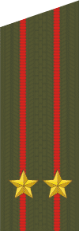
Типы погон ВС РФ (кроме ВМФ)
Полевой
Парадный
Повседневный
© Макян Гарегин Андреевич

Slide 5
Типы погон ВМФ
Парадный
Повседневный
© Макян Гарегин Андреевич

Slide 6
Составы военнослужащих
Солдаты, матросы, сержанты, старшины
Прапорщики и мичманы
Офицеры
Младшие офицеры
Старшие офицеры
Высшие офицеры
Маршал Российской Федерации
© Макян Гарегин Андреевич

Slide 7
Солдаты, матросы, сержанты, старшины
Воинские звания
Войсковые | Корабельные
Рядовой | Матрос
Ефрейтор | Старший матрос
Младший сержант | Старшина 2 статьи
Сержант | Старшина 1 статьи
Старший сержант | Главный старшина
Старшина | Главный корабельный старшина
© Макян Гарегин Андреевич

Slide 8
Погоны к парадной и повседневной форме одежды
Младший
сержант
Старший
сержант
Рядовой
Ефрейтор
Сержант
Старшина
Главный
корабельный
старшина
Матрос
Старший
матрос
Старшина
2 статьи
Старшина
1 статьи
Главный
старшина
© Макян Гарегин Андреевич

Slide 9
Погоны к полевой форме одежды СВ
Рядовой
Ефрейтор
Младший
сержант
Сержант
Старший
сержант
Старшина
© Макян Гарегин Андреевич

Slide 10
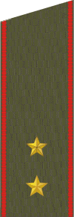
Прапорщики и мичманы
Воинские звания
Войсковые | Корабельные
Прапорщик | Мичман
Старший прапорщик | Старший мичман
Прапорщик (СВ)
Прапорщик (ВВС)
Старший мичман
© Макян Гарегин Андреевич

Slide 11
Младшие офицеры
Воинские звания
Войсковые | Корабельные
Младший лейтенант | Младший лейтенант
Лейтенант | Лейтенант
Старший лейтенант | Старший лейтенант
Капитан | Капитан-лейтенант
© Макян Гарегин Андреевич

Slide 12
Погоны младших офицеров
Старший
лейтенант
Капитан
Младший
лейтенант
Лейтенант
Младший
лейтенант
Лейтенант
Старший
лейтенант
Капитан-лейтенант
© Макян Гарегин Андреевич

Slide 13
Нарукавные знаки различия ВМФ
Младший
лейтенант
Старший
лейтенант
Капитан-лейтенант
Лейтенант
© Макян Гарегин Андреевич

Slide 14
Старшие офицеры
Воинские звания
Войсковые | Корабельные
Майор | Капитан 3 ранга
Подполковник | Капитан 2 ранга
Полковник | Капитан 3 ранга
© Макян Гарегин Андреевич

Slide 15
Погоны старших офицеров
Подполковник
Полковник (ВВС)
Майор
Капитан
3-го ранга
Капитан
2-го ранга
Капитан
1-го ранга
© Макян Гарегин Андреевич

Slide 16
Нарукавные знаки различия ВМФ
Капитан
3-го ранга
Капитан
2-го ранга
Капитан
1-го ранга
© Макян Гарегин Андреевич

Slide 17
Высшие офицеры
Воинские звания
Войсковые | Корабельные
Генерал-майор | Контр-адмирал
Генерал-лейтенант | Вице-адмирал
Генерал-полковник | Адмирал
Генерал армии | Адмирал флота
© Макян Гарегин Андреевич

Slide 18
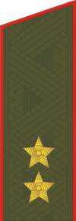
Погоны высших офицеров
Генерал-майор
Генерал-лейтенант
Генерал-полковник
Контр-адмирал
Вице-адмирал
Адмирал
флота
Генерал
армии
Адмирал
© Макян Гарегин Андреевич

Slide 19
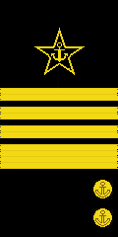
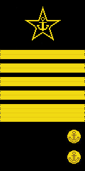
Нарукавные знаки различия ВМФ
Контр-адмирал
Вице-адмирал
Адмирал
Адмирал
флота
© Макян Гарегин Андреевич

Slide 20
Маршал Российской Федерации
11 ноября 1997 года звание Маршала РФ присвоено Министру обороны РФ Игорю Дмитриевичу Сергееву (1938-2006).
До настоящего времени данное воинское звание больше никому не присваивалось.
© Макян Гарегин Андреевич

Slide 21
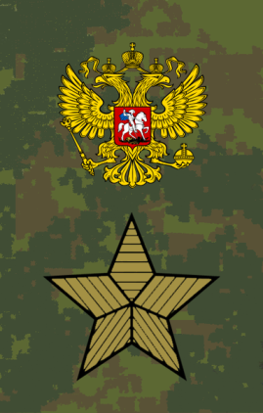
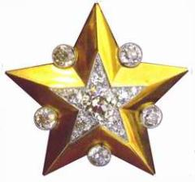
Маршал Российской Федерации
Полевой
Маршальская
звезда
Парадный
Повседневный
Полевой
© Макян Гарегин Андреевич

Slide 22
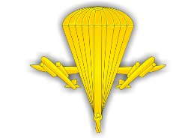
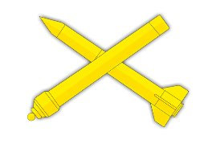
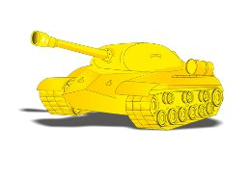
Петличные знаки различия
Сухопутные войска
Войска ВВС и ПВО
Воздушно-десантные войска
Танковые войска
Ракетные войска
и артиллерия
Зенитные ракетные войска
© Макян Гарегин Андреевич

Slide 23
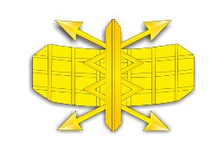
Петличные знаки различия
РВСН
Автомобильные войска
Войска воздушно-космической обороны
Железнодорожные войска
Радиотехнические
войска ВВС
Войска связи
© Макян Гарегин Андреевич

Slide 24
Петличные знаки различия
Инженерные войска
Войска РХБЗ
Юридическая служба
Военно-оркестровая служба
Медицинская служба
Ветеринарно-санитарная служба
© Макян Гарегин Андреевич

Slide 25
Нарукавные знаки различия по принадлежности
© Макян Гарегин Андреевич

Slide 26
Нарукавные знаки различия по принадлежности
Левый рукав
Знак 2-ой группы
Правый рукав
Знак 1-ой группы
© Макян Гарегин Андреевич

Slide 27
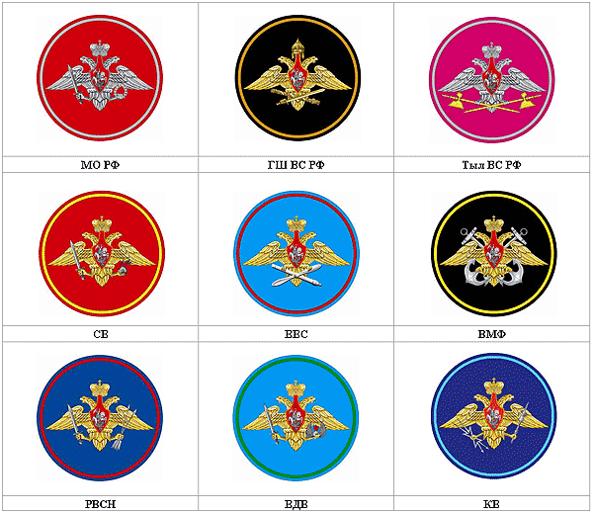
Нарукавные знаки различия по принадлежности
© Макян Гарегин Андреевич

Slide 28
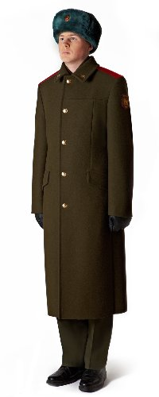
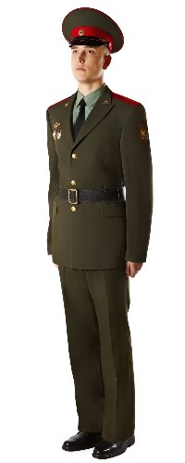
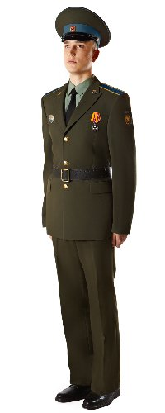
Курсанты и солдаты СВ и ВВС
© Макян Гарегин Андреевич

Slide 29
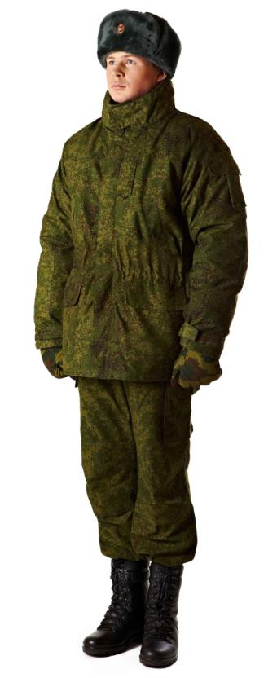
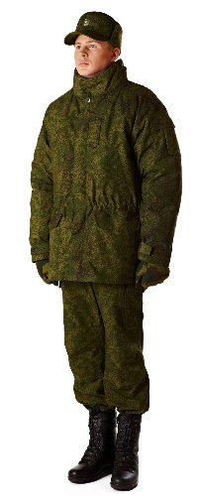
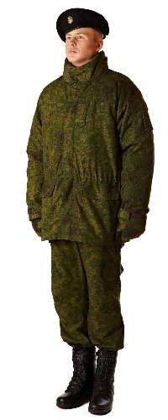
Курсанты и солдаты СВ и ВВС
© Макян Гарегин Андреевич

Slide 30
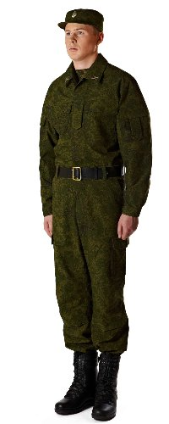
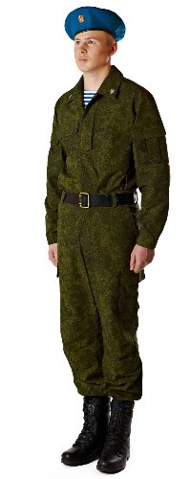
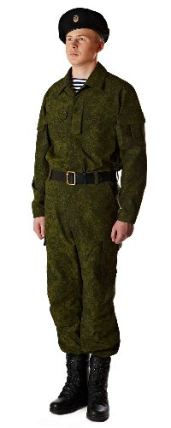
Курсанты и солдаты СВ и ВВС
© Макян Гарегин Андреевич

Slide 31
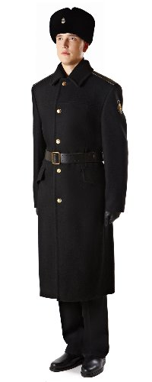
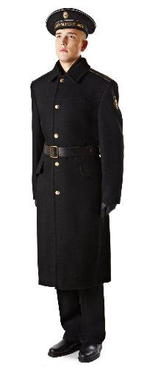
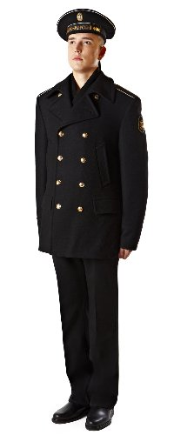
Курсанты ВМФ и матросы
© Макян Гарегин Андреевич

Slide 32
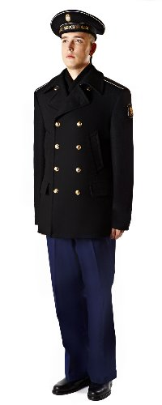
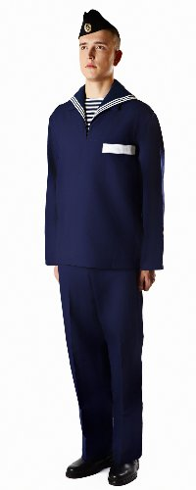
Курсанты ВМФ и матросы
© Макян Гарегин Андреевич

Slide 33
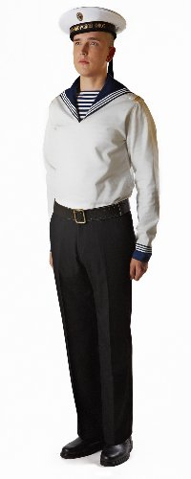
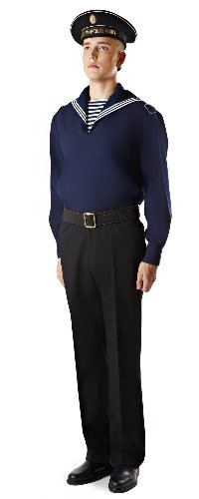
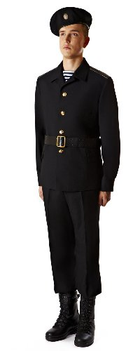
Курсанты ВМФ и матросы
© Макян Гарегин Андреевич

Slide 34
Источники
http://mil.ru/ - сайт Министерства Обороны РФ
http://docs.cntd.ru/ - Электронный фонд правовой и нормативно-технической документации
http://www.sergeant.ru/ - Военный сайт «Сержант»
http://www.warheroes.ru/ - Патриотический интернет-проект «Герои страны»
http://www.vedomstva-uniforma.ru/ - личный сайт члена геральдического совета «Ведомственная геральдика»
http://ru.wikipedia.org - универсальная интернет-энциклопедия «Википедия»
© Макян Гарегин Андреевич

